Slide 1

incambiamento.it

Slide 2
I PUNTI DEL GIORNO
3 INCIPIT
VOCE GIALLA
1. INTRODUZIONE
2. LA POSTURA
QUAL È LA POSTURA VINCENTE

Slide 3
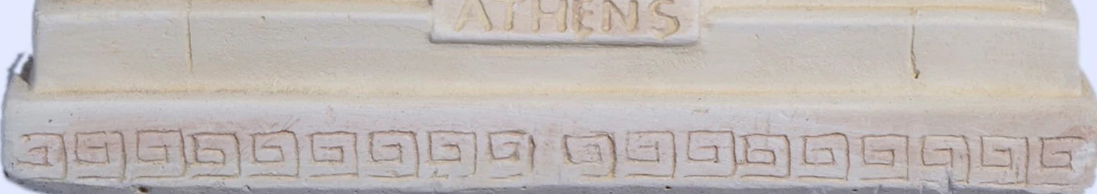
1. TRE TIPI DI INCIPIT
DOMANDA
FRASE CELEBRE
ANEDDOTO
BASE = INTRODUZIONE

Slide 4
ESEMPI di incipit
DOMANDA
Ti è capitato di dover parlare davanti a più persone e di avere paura di sbagliare o di dimenticare tutto?... …Sarebbe importante
sapere come fare a superare questo, vero?
- Siamo qui oggi per scoprirlo insieme.
- Vi do il benvenuto, sono…

Slide 5
ANEDDOTO PERSONALE
Durante un incontro in parrocchia, tempo fa, fui interpellata a dire la mia… mi sentii in grande difficoltà, rimasi in silenzio, non sapevo dove nascondermi, mi batteva forte il cuore… dovevo fare qualcosa... In seguito,
ho frequentato dei corsi di formazione in cui era previsto un corso di public speaking e lì è avvenuta la svolta ☺
- Cari corsisti, buonasera, sono…
- Vedremo come chiunque può imparare a parlare in pubblico, anche il più timido…

Slide 6
FRASE CELEBRE
«Parlare in pubblico è un’abilità che può essere studiata, affinata e perfezionata. Non soltanto si può diventare bravi, si può diventare dannatamente bravi e questo fa un’enorme differenza».
Tom Peters
Stasera siamo qui insieme per imparare a fare la differenza diventando bravissimi nel parlare…
Vi do il benvenuto, sono…

Slide 7
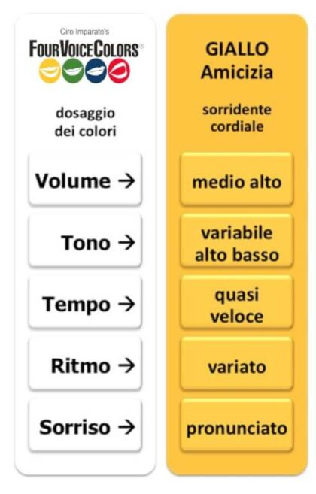
CHE VOCE USIAMO PER L’INTRODUZIONE?
voce
GIALLA
dal web

Slide 8
ESERCIZIO
Prepara l’INTRODUZIONE scegliendo una delle seguenti serie di parole:
casa-bosco-castello
mare-nave-porto
collina-villaggio-pastore,
Domanda
Aneddoto
Frase celebre
applicando uno dei tre tipi di incipit

Slide 9
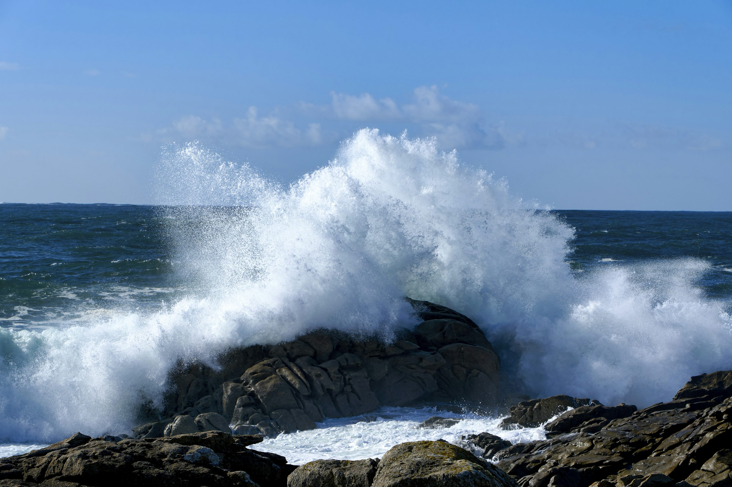
2. LA POSTURA

Slide 10
SCOGLIO CONTRO MAREA
POSIZIONE CHE DÀ: SICUREZZA e CI FA SENTIRE INATTACCABILI
Le gambe sono divaricate alla larghezza delle spalle e ben piantate al suolo
La schiena è dritta e le spalle ben aperte
al centro della platea
Le braccia sono solide, ma non rigide
le mani si muovono all’altezza del petto

Slide 11
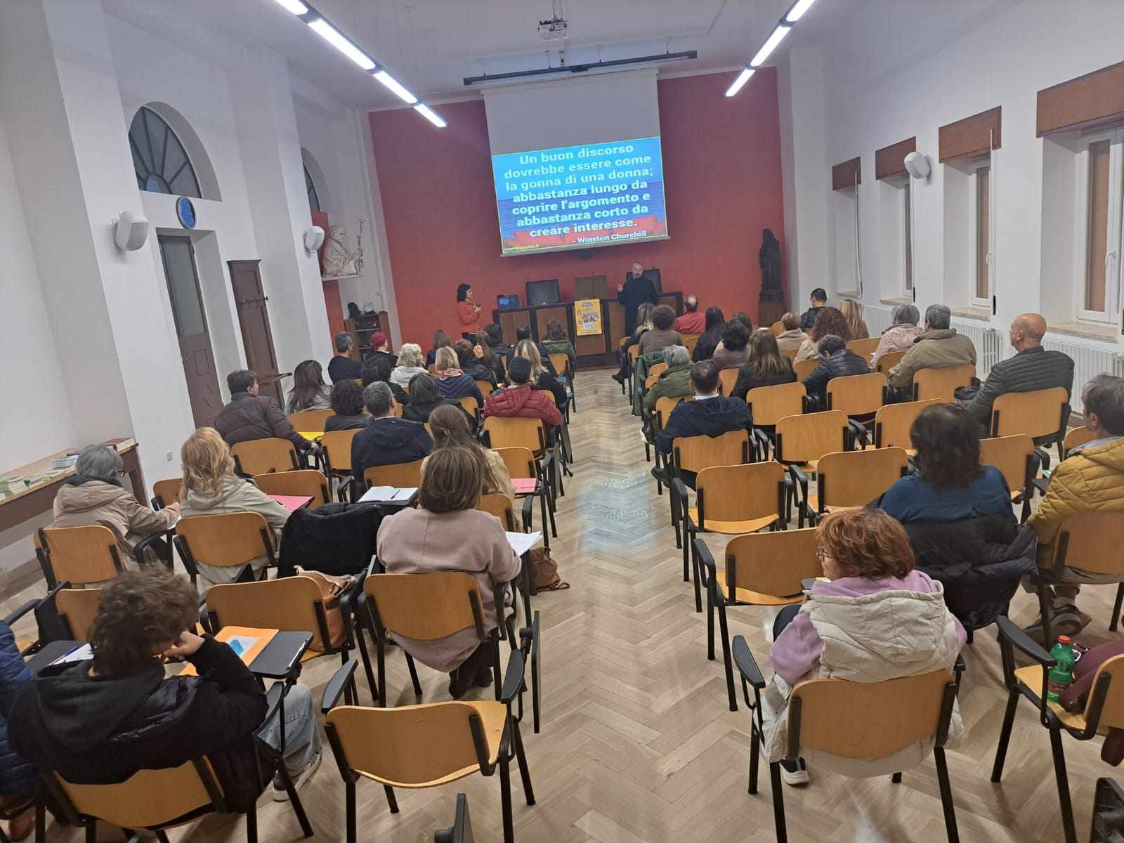
ESERCIZIO
Presenta l’introduzione fatta prima, tenendo presente:
La postura
La voce gialla

Slide 12
RIEPILOGO
INTRODUZIONE
3 INCIPIT: domanda,
aneddoto,
frase celebre
VOCE GIALLA
POSTURA: scoglio
contro marea

Slide 13
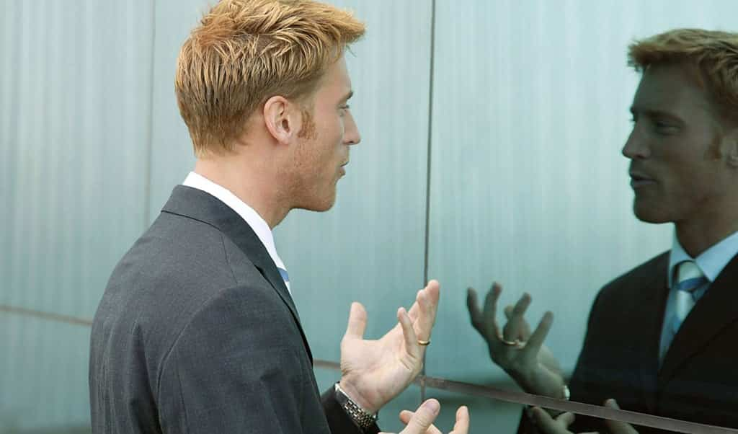
ESERCIZIO per casa
Visualizza una situazione in cui devi parlare in pubblico ed esercitati
nel presentare l’introduzione
assumendo:
la posizione scoglio contro marea
la voce gialla

Slide 14

Ho fatto più volte il giro del mondo, ma conosco poche cose capaci di dare un piacere più grande del saper tenere un uditorio con il potere della parola.
Si prova un senso di forza,
di potenza.
Dale Carnegie
incambiamento.it

